Slide 1
De preventieve weg voor een professionele aanpak

Slide 2
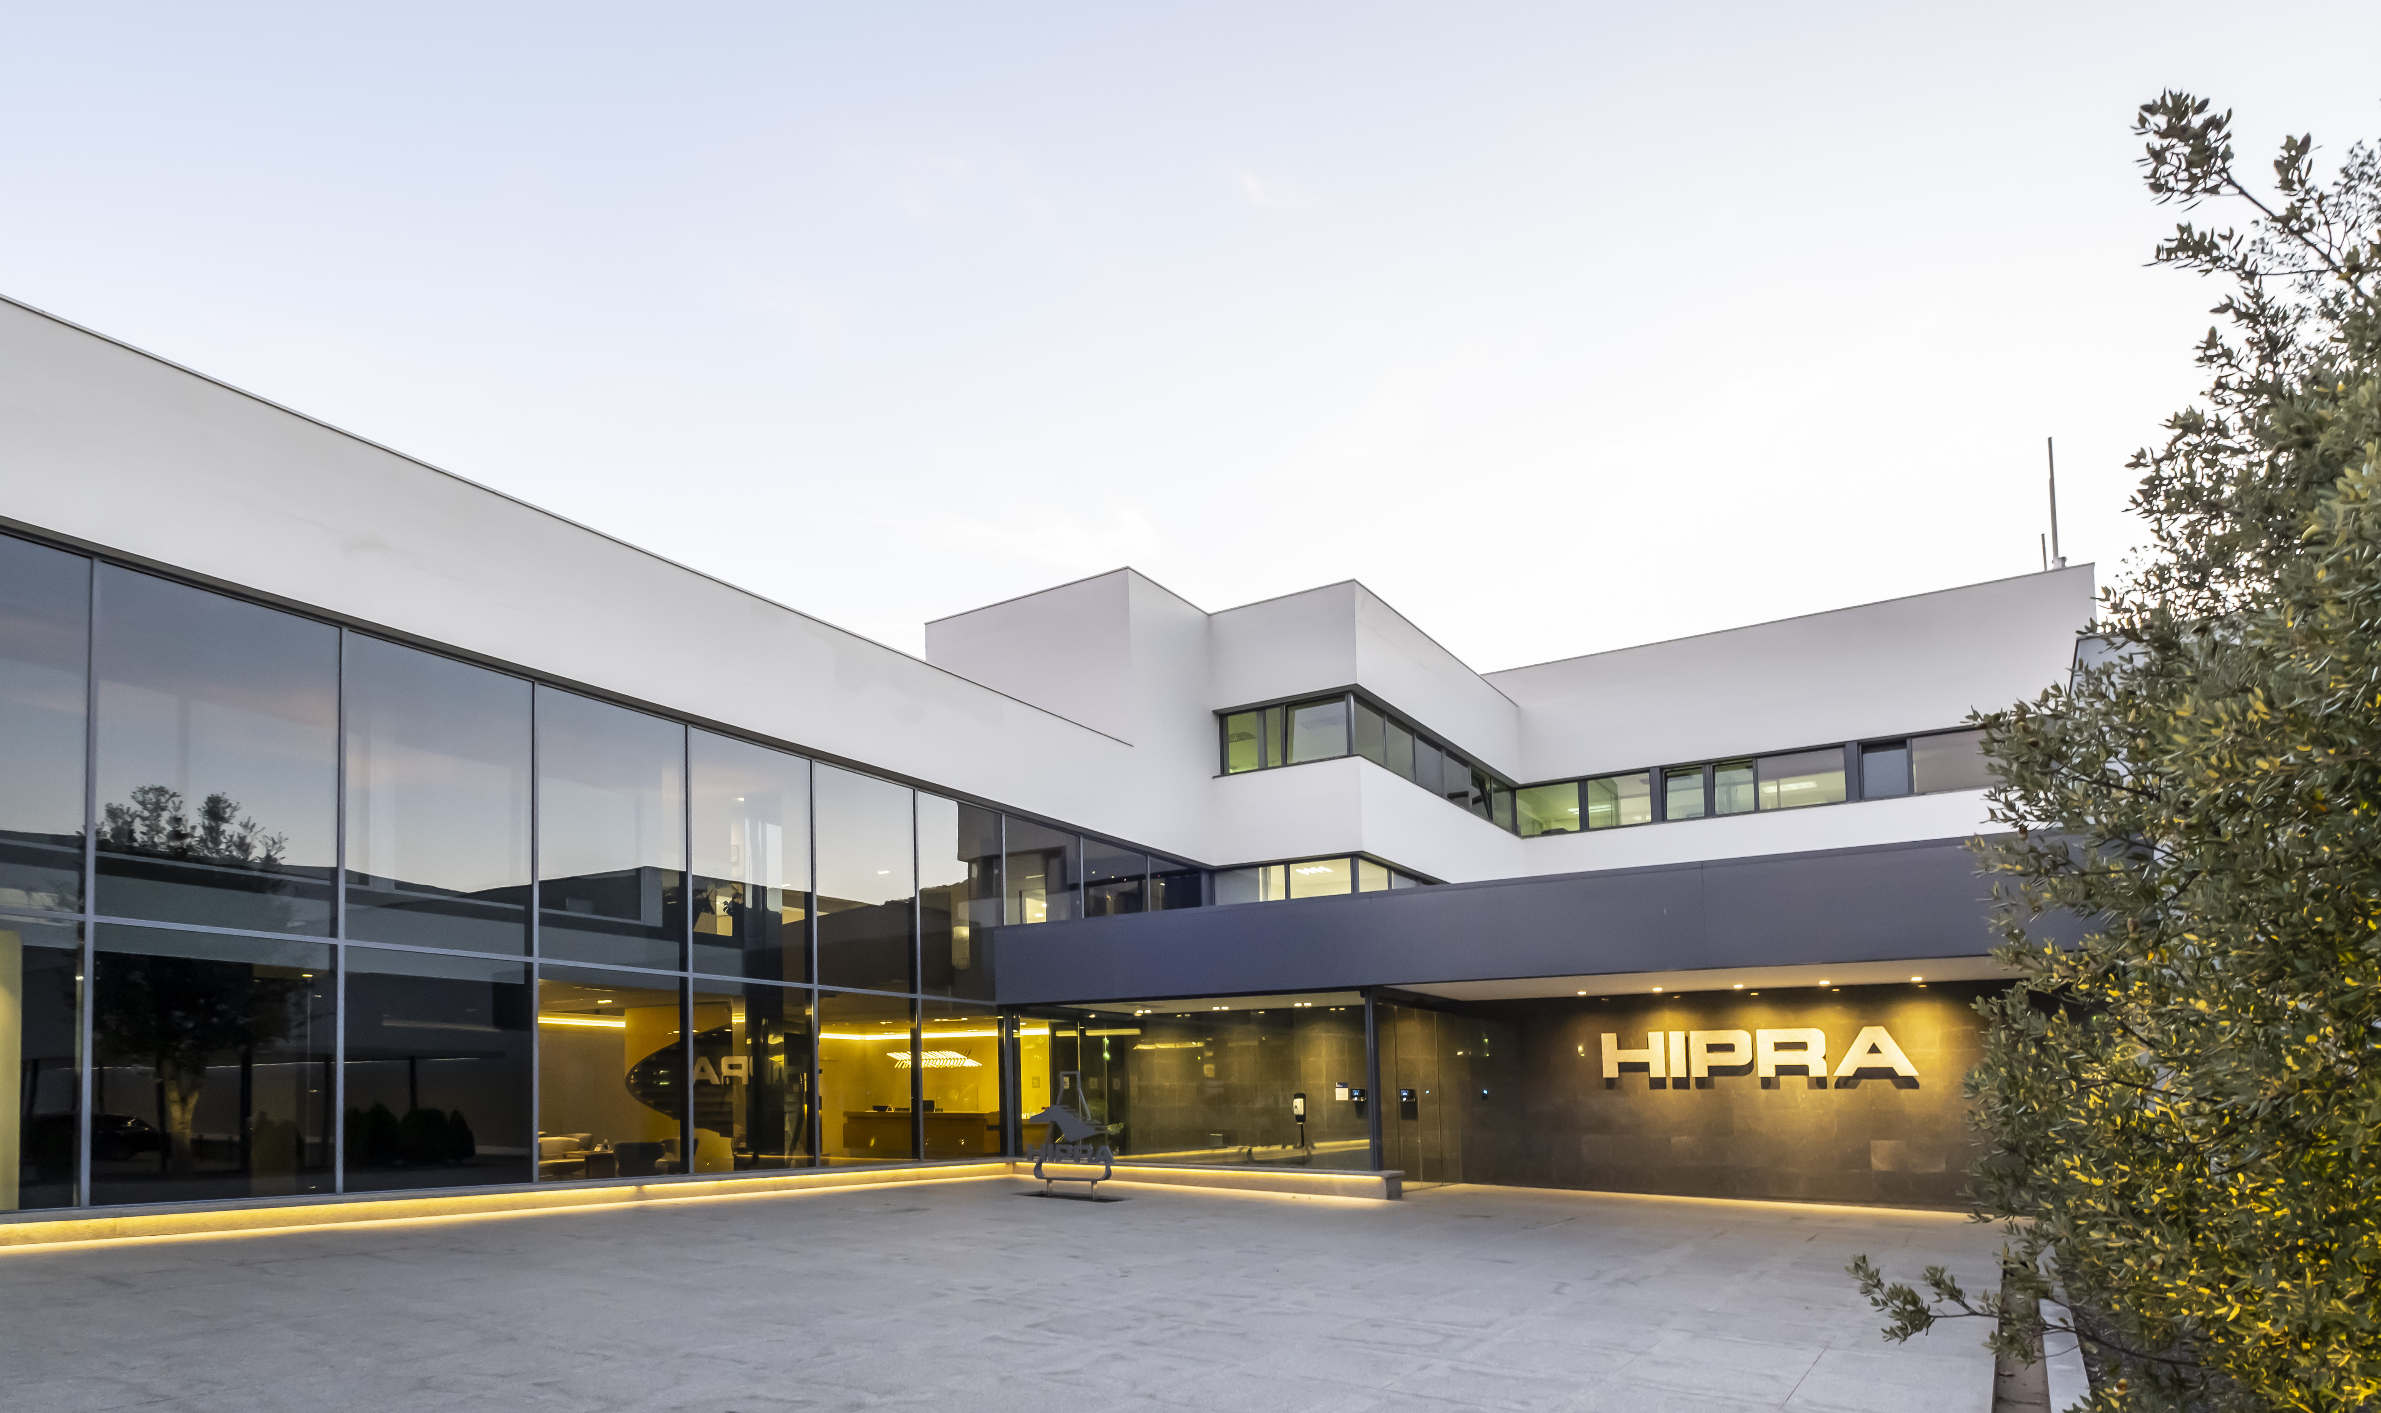

Building Immunity
for a Healthier World

Slide 3
Biotech farmaceutisch familiebedrijf, in 1954 opgericht in Spanje door dierenartsen
Veel dierenartsen in het management, de organisatie en in het veld
Laboratoria, productiefabrieken en onderzoekscentra (R&D)
100% gericht op preventie
Afgelopen 10 jaar 23 vaccins gelanceerd in de EU
Notes:
HIPRA Spaans familiebedrijf dat 70 jaar geleden opgericht is door dierenartsen. Nog steeds is een groot deel van de werknemers binnen de organisatie dierenarts. Heel anders dan de beursgenoteerde grote multinationals , die allen zijn ontstaan vanuit humane farmacie is HIPRA 50 jaar geleden sinds haar oprichting gericht op diergeneesmiddelen. 50 jaar geleden is het bedrijf overgenomen door de familie Nogoreda en is het bedrijf verhuisd naar Amer, vlakbij Barcelona
In 2016 werkte er in NL 1 da voor HIPRA. Nu zijn we met een team van 5 dierenartsen. 4 daarvan werken als technische ondersteuners voor de boeren en dierenartsen, 1 dierenarts is de buss unit manager. We hebben 1 persoon die communicatie, marketing en commerciële zaken doet, Marco. Het kantoor voor de Benelux is gevestigd in Gent. In de laatste 10 jaar zijn er 22 vaccins voor dieren gelanceerd in de EU.
Onze rol is dus jullie en de dierenartsen te ondersteunen bij de inzet van de Hipra producten voor herkauwers.

Slide 4

Ruminants team NL

Slide 5
Wie zijn jullie?
Wat hoop je aan het einde van deze cursus geleerd, bereikt of veranderd te hebben?

Slide 6
PROGRAMMA
1
2
3
4
5
Effectieve communicatie
Waar begin je?
HIPRA Spanje
Robotmelken in de praktijk
Communicatie 2.0
Aanpak uiergezondheid in de praktijk
7 april
Workshop op een bedrijf
September
Vervolgworkshop St. Anna Advies
Oktober/November.
Workshop door St. Anna Advies
10 februari
Bezoek hoofdkantoor
19 – 21 mei
6
7
8
De nieuwste inzichten
De toekomst van mastitisbehandeling
Eindsessie
Wetenschappelijke inzichten en boxbedekking
Januari 2027
Voorbeeld vanuit Scandinavië.
Maart 2027
Afronding en evaluatie
Mei 2027
Notes:
Ons doel: handvatten geven voor een gerichte professionele aanpak van uiergezondheid binnen de praktijk.

Slide 7
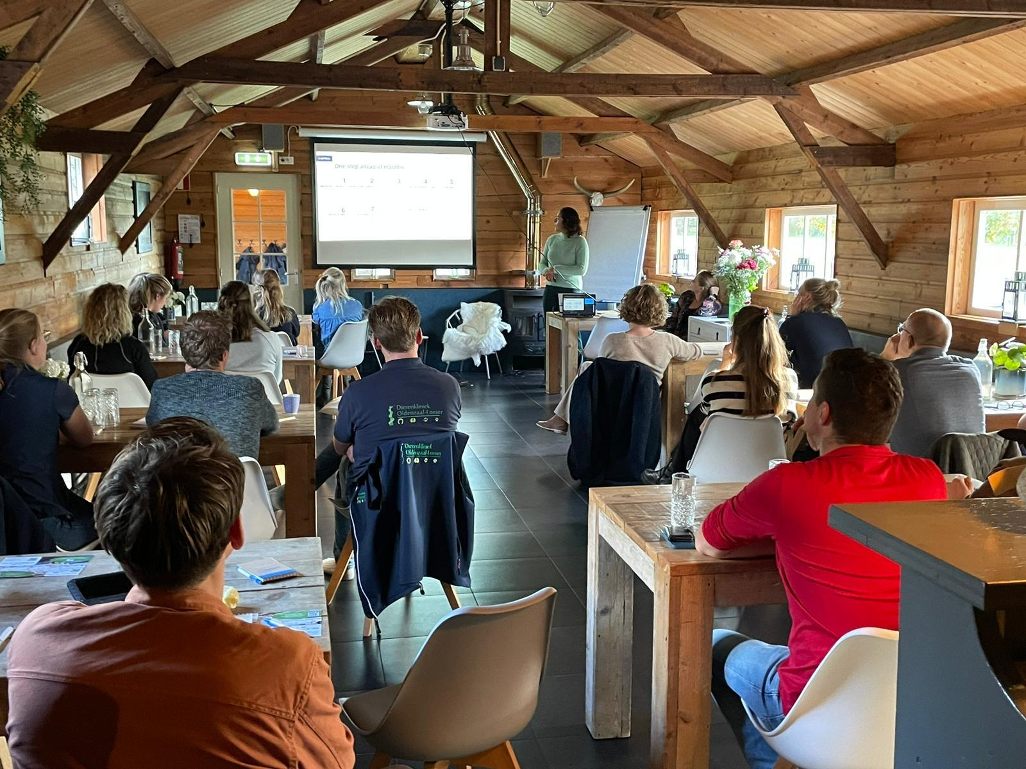

1. Effectieve communicatie – 10 februari

Slide 8
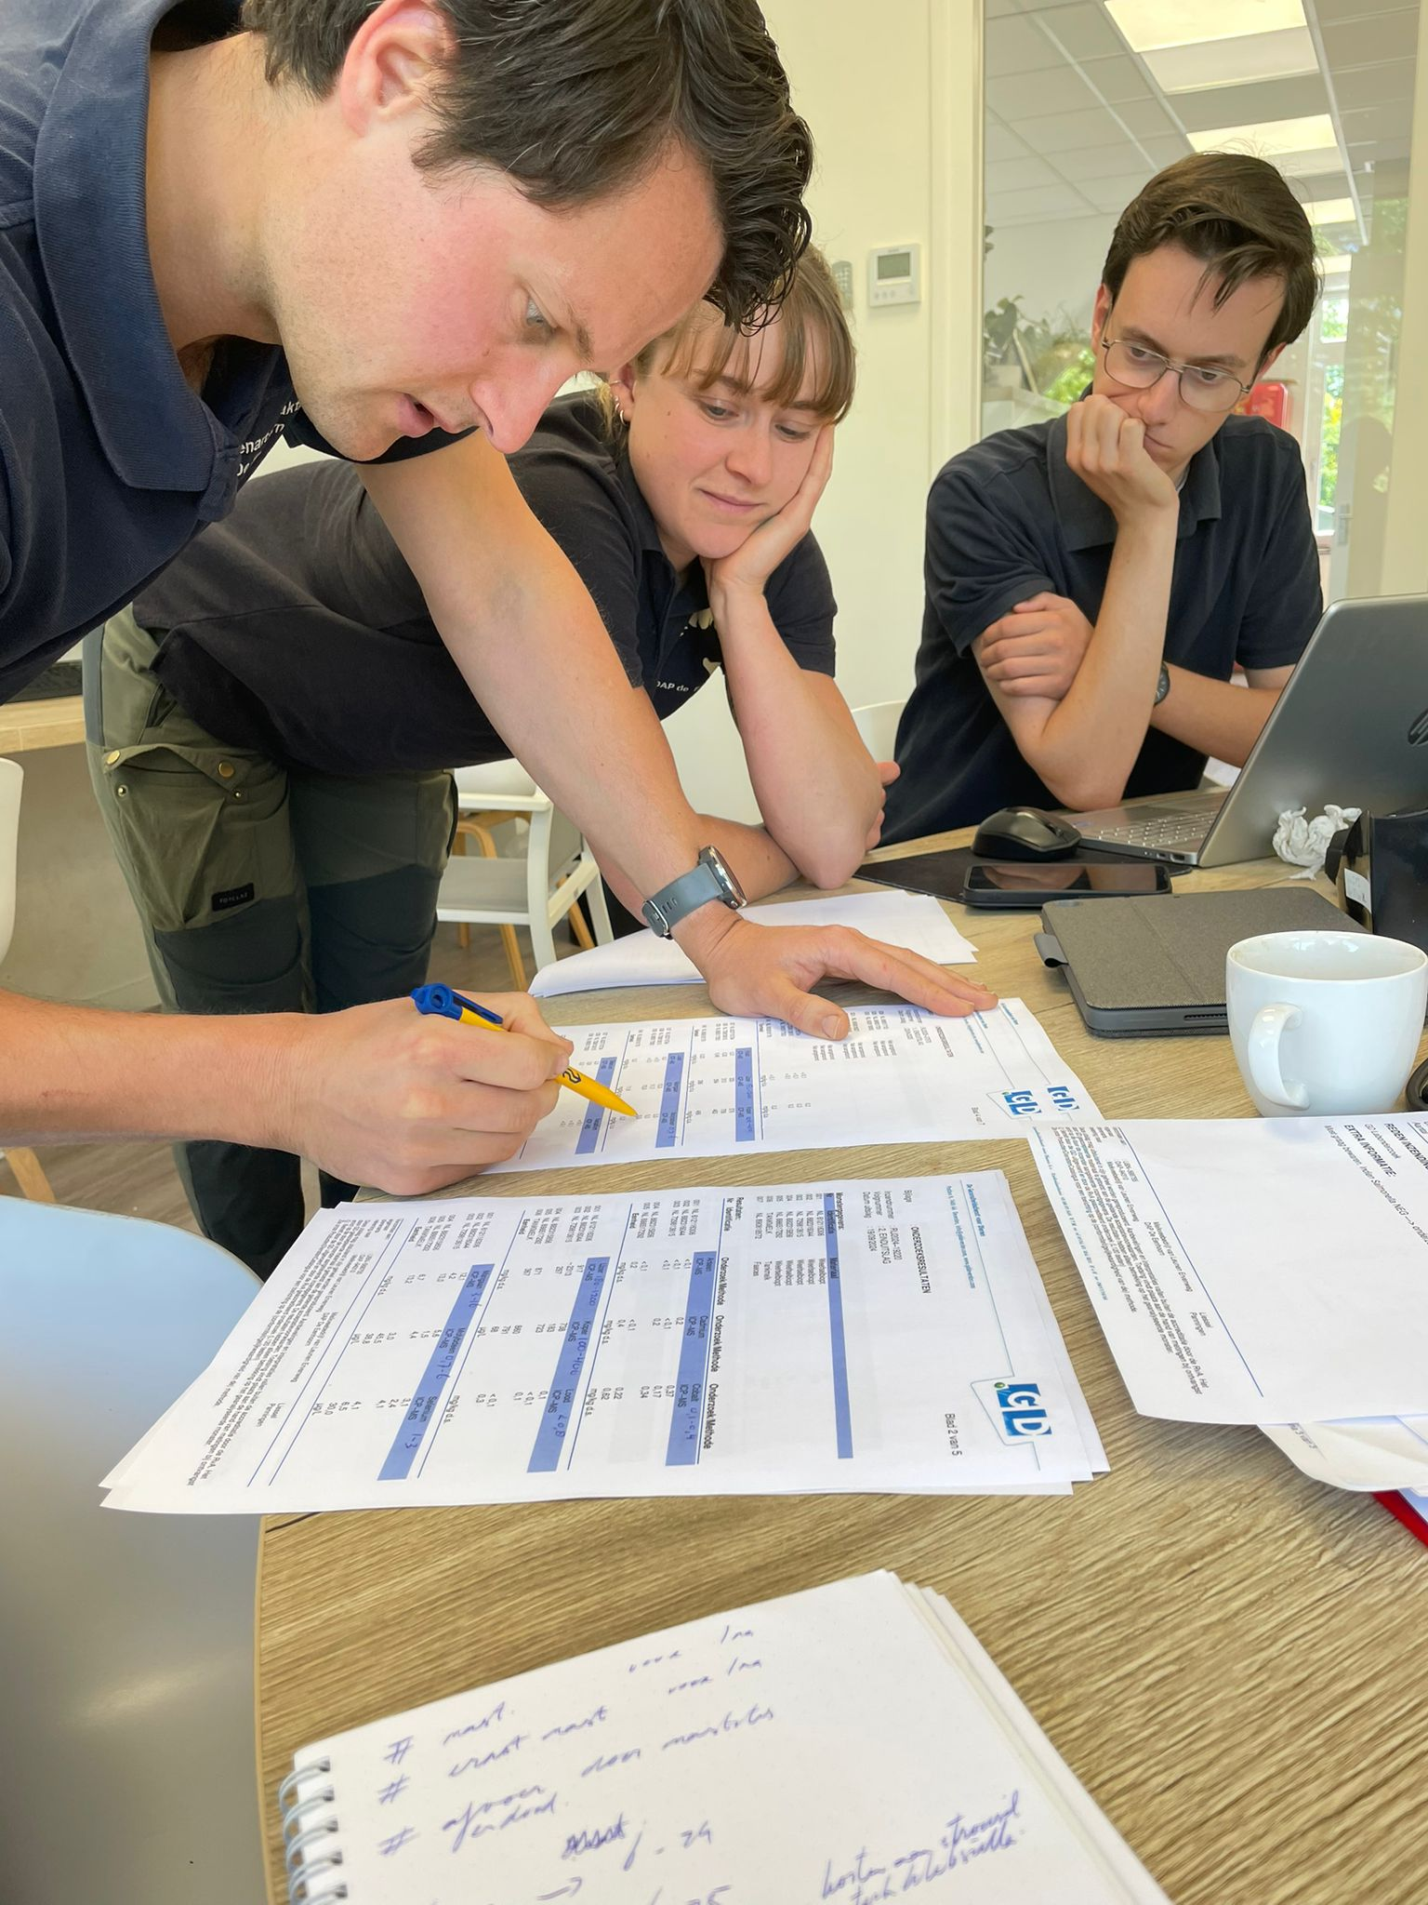
2. Waar begin je? – 7 april
Praktisch plan van aanpak om bedrijven
met uiergezondheidsproblemen in kaart te brengen
Verdieping mastitisvaccinatie
Notes:
Segmentatie veehouders
Mastitisvaccinatie.
Vanuit hier gaan we allemaal met jullie 1op1 kijken naar een plan van aanpak binnen jullie praktijk. Segmenteren veehouders. Bij welke veehouders kan een gedegen plan van aanpak van uiergezondheid uitkomst bieden. Wat zijn bedrijven waar mastitisvaccinatie goed zou kunnen passen? Vanuit hier ook 1 of meerdere bedrijven opstarten en na een jaar evalueren.

Slide 9
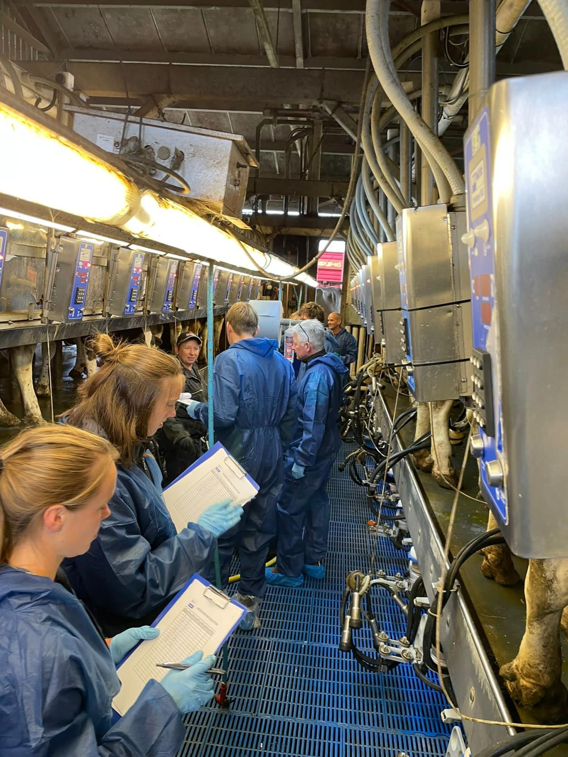
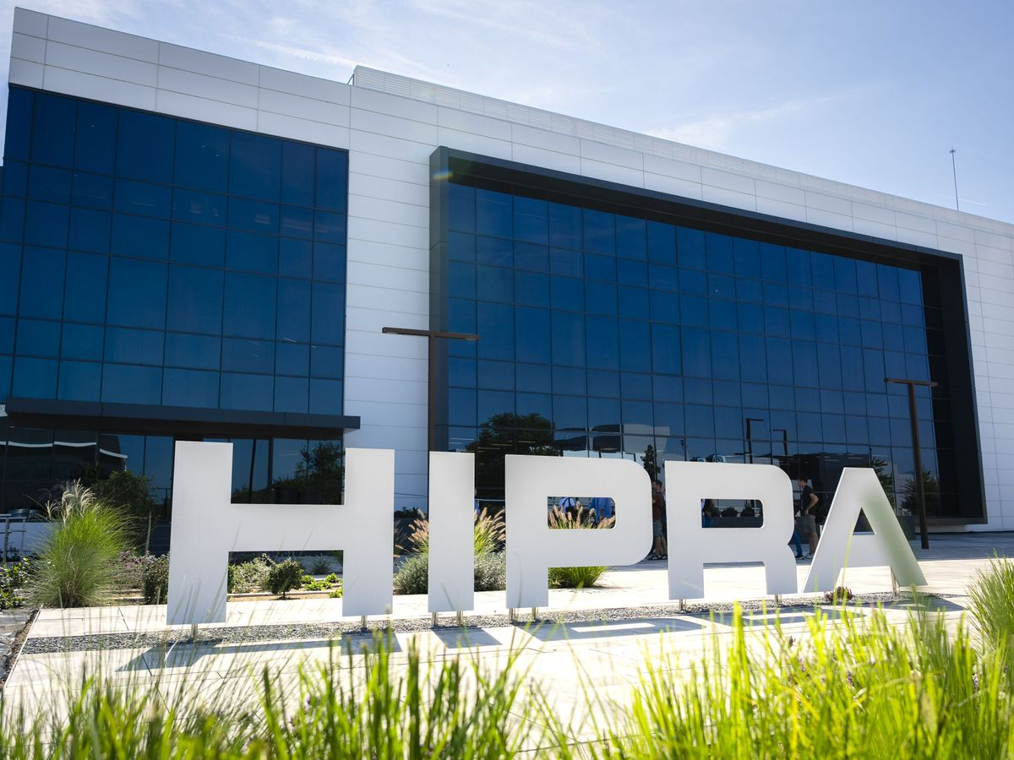

3. Bezoek HIPRA Spanje
19 – 21 mei
Notes:
Bedrijfsbezoek; workshop Qllet, melkroutine
HIPRASTATS; data rondom uiergezondheid.

Slide 10
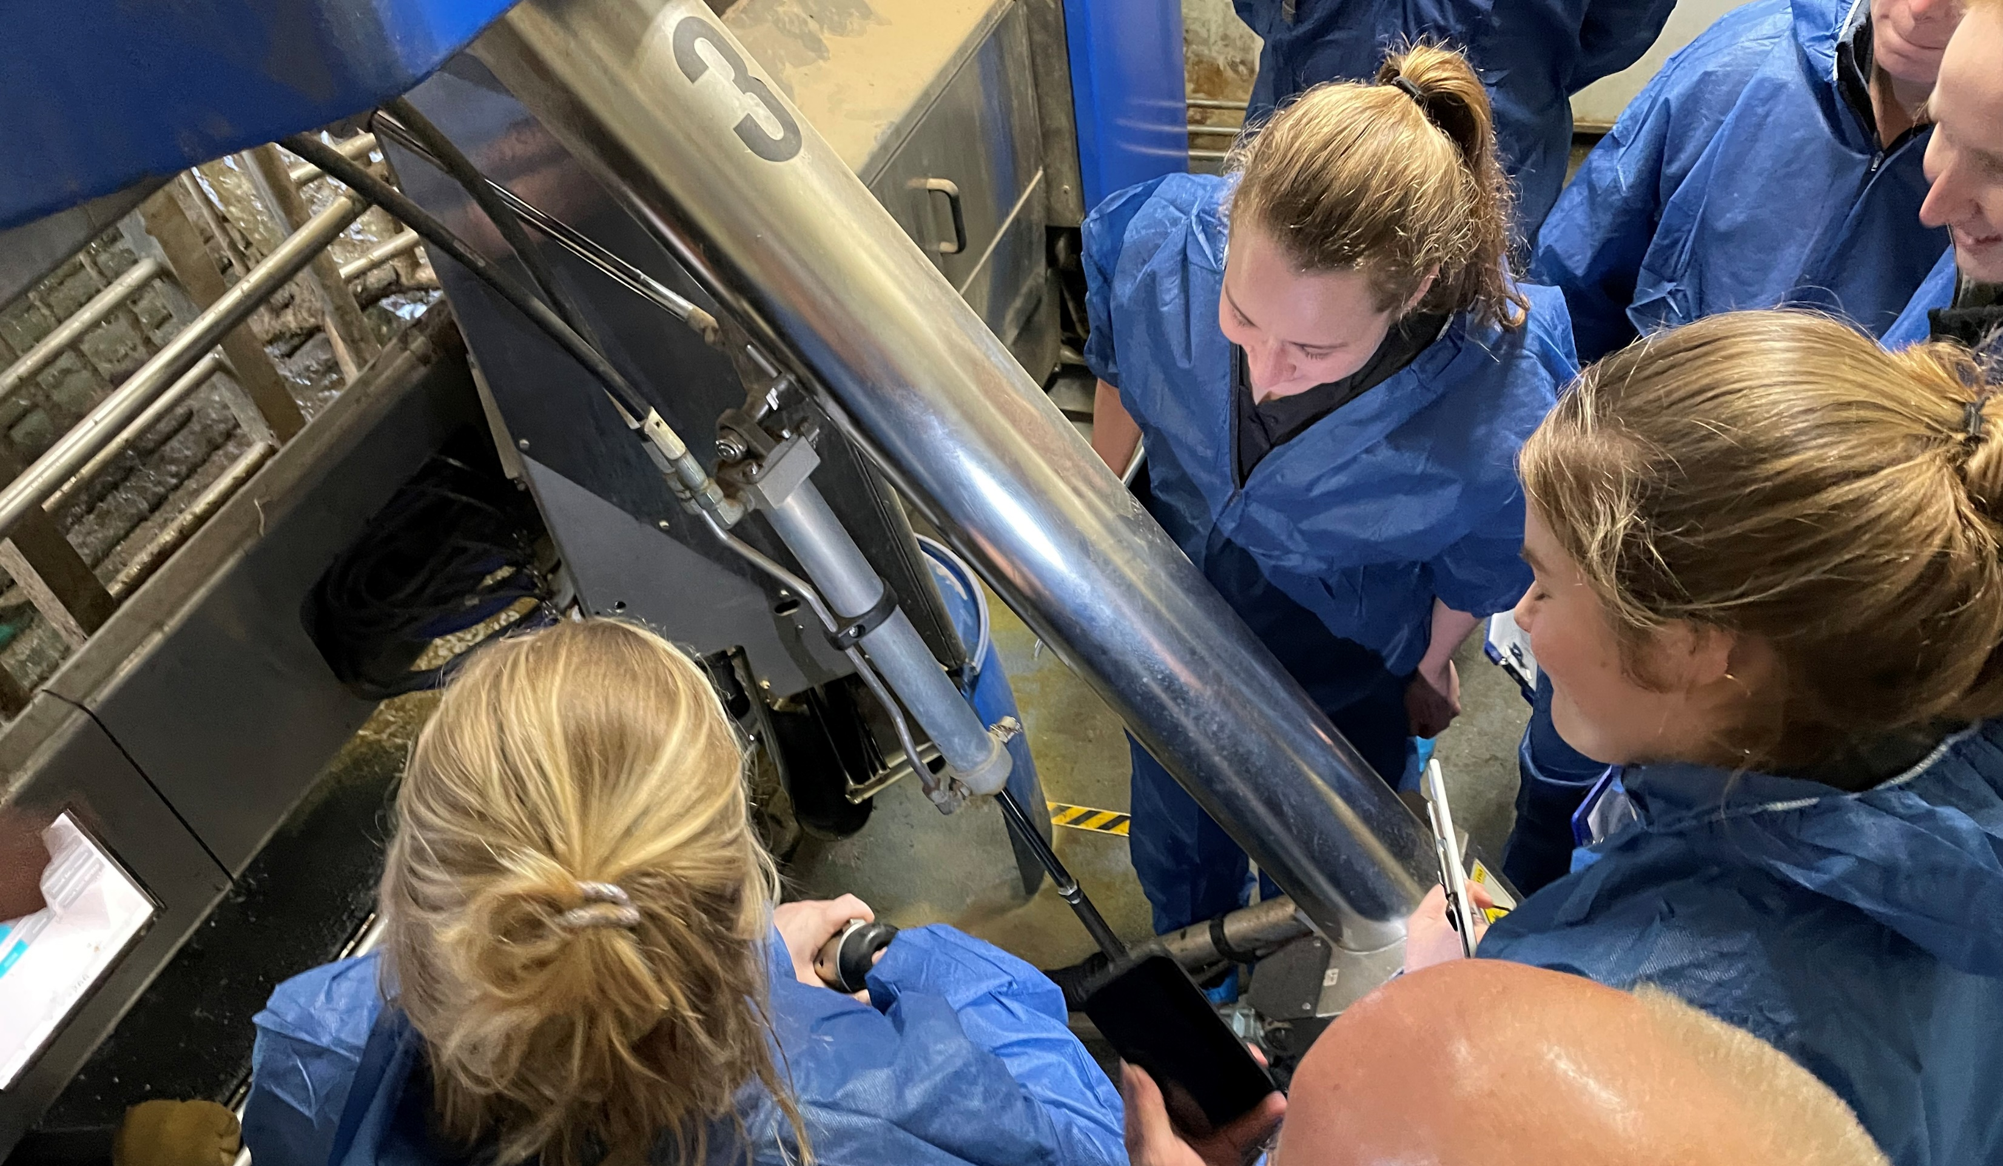
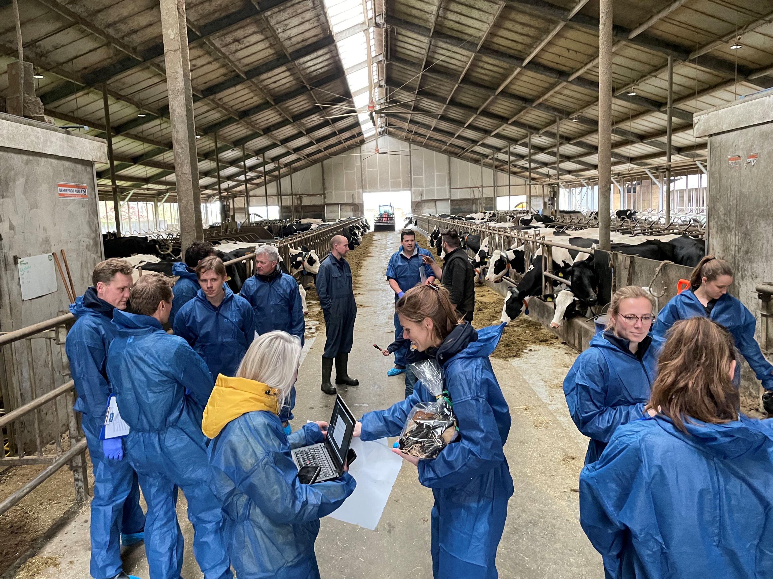
4. Robotmelken in de praktijk - september

Slide 11
5. Communicatie 2.0 – oktober/november
Vervolgworkshop door St. Anna Advies
Verdieping en vaardigheden

Slide 12
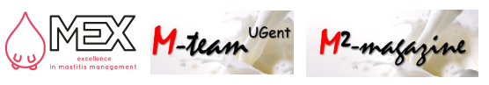
6. De nieuwste inzichten – januari 2027
Nieuwste wetenschappelijke inzichten uiergezondheid
Boxmateriaal

Slide 13
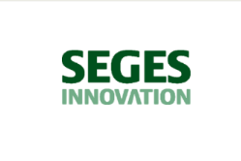
7. De toekomst van mastitisbehandeling – maart 2027
ONLINE sessie
Scandinavische aanpak van mastitisbehandeling
Michael Farre - DVM / MBA / PhD fellow, IVH-KU SUND
Notes:
SEGES is een onafhankelijk research instituut voor de agrarische sector in Denemarken.

Slide 14
8. Eindsessie – mei 2027
Reflectie opgedane kennis en ervaringen
Evaluatie uiergezondheid van bedrijven gestart met mastitisvaccinatie

